Slide 1

SMS Spam Detection: Simple vs. Deep Models
Universidad Panamericana
Luis Alejandro Guillen Álvarez
Notes:
Mensaje clave: El trabajo compara modelos tradicionales (TF–IDF + LR/SVM/RF) contra redes ligeras (LSTM, CNN, Transformer) en un subconjunto balanceado del corpus SMS Spam. Hallazgo central: los modelos simples ganan con ~95% F1.

Slide 2
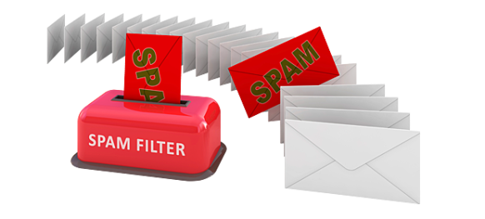


Why this problem matters
SMS is massive and vulnerable to spam/phishing.
Objective: classify ‘ham’ vs. ‘spam’ with comparable metrics.
Question: when is something simple preferable vs. something deep?
Notes:
Di: El SMS sigue siendo un canal clave; el spam tiene costos reales. Este estudio pregunta si, con datos limitados, los métodos simples siguen siendo mejores que DL entrenado desde cero.

Slide 3
Key idea and hypothesis
Sampling of 5,000 messages and balancing through undersampling.
Same split, same metrics for all models.
Hypothesis: with TF–IDF, a linear boundary is sufficient.
Notes:
Subraya: Igualamos condiciones para comparar con justicia. La intuición es que TF–IDF captura n-gramas (URLs, montos, ofertas) que separan bien ham vs. spam; una frontera lineal puede bastar.

Slide 4
Dataset & sampling
SMS Spam Collection (UCI), 5,574 messages.
Random sample of 5,000 with a fixed seed.
Balancing: ≈650 ham and ≈650 spam.
Notes:
Aclaración: El corpus original es 87/13 (ham/spam). Para evitar sesgo hacia ham, aplicamos undersampling hasta igualar clases (~650/650).

Slide 5
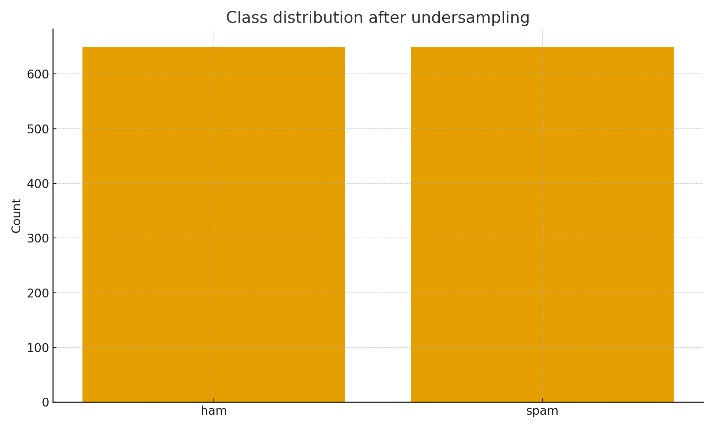
EDA: distributions & length
Notes:
Di: Tras balanceo, las clases quedan equivalentes. Esto elimina el atajo de ‘predecir ham’. La distribución balanceada es clave para comparar modelos en igualdad de condiciones.

Slide 6
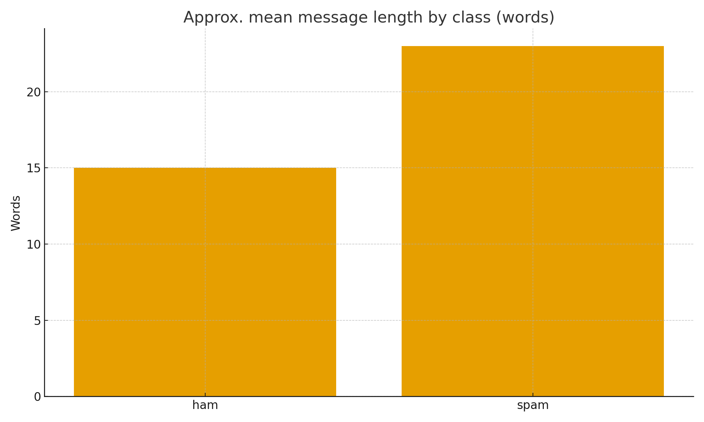
EDA: spam tends to be longer
Notes:
Apunta: El spam promedio es más largo (~23) que ham (~15). Longitud y n-gramas específicos (URLs, números) proveen señales útiles para modelos lineales con TF–IDF.

Slide 7
Pre-processing
Cleaning: URLs, emails, phone numbers, digits, and punctuation.
Lowercasing, tokenization, stopwords.
TF–IDF (uni+bi, vocab=5k) / padding to 100 tokens for DL.
Notes:
Mensajes: ‘limpiamos’ y estandarizamos. Para clásicos: vectores TF–IDF dispersos. Para DL: secuencias con padding para batch.

Slide 8
Why did simple models win?
High-dimensional sparse data + informative n-grams → linearly separable.
Regularization prevents overfitting with ~1.3k balanced examples.
DL from scratch has no prior knowledge; requires more data.
Notes:
Di: Con TF–IDF, los tokens (e.g., 'free', URLs, montos) alinean bien el hiperplano. LR/SVM maximizan margen/likelihood y generalizan mejor con pocos datos. Las redes desde cero no ‘saben’ nada del idioma; necesitan preentrenamiento o más datos para no sobreajustar y colapsar a predecir ‘spam’.

Slide 9
How classical models work (quick)
LR: estimates the probability of ‘spam’ with a linear boundary.Linear
SVM: maximizes margin; robust in sparse spaces.
Random Forest: averages trees; reduces variance.
Notes:
Explica en una frase cada uno: LR da probabilidades calibradas; SVM separa con un margen grande (bueno con TF–IDF); RF puede captar interacciones, pero con ruido y pocos datos puede sobreajustar un poco.

Slide 10
How the DL models work (quick)
LSTM: sequence and memory; here 128d + 128 units.1D
CNN: 5/3 filters capture robust n-grams.
Compact Transformer: self-attn 1 layer (~0.3M params).
Notes:
Di: LSTM modela dependencias largas; CNN detecta patrones locales; Transformer usa atención para relaciones globales. Pero entrenados desde cero en ~1.3k ejemplos, tienden a sobreajustar.

Slide 11
Training & evaluation
Stratified 80/20 split (≈1,040 train / 260 test).
Keras (5 epochs, Adam+BCE) / scikit-learn for classic models.
Metrics: Accuracy, Precision, Recall, F1.
Notes:
Remarca: Misma configuración para todos y evaluación en el mismo set para comparación justa.

Slide 12
Results (test set) — Table
Model | Accuracy | Precision | Recall | F1
Logistic regression | 0.9547 | 0.9615 | 0.9470 | 0.9542
Linear SVM | 0.9547 | 0.9615 | 0.9470 | 0.9542
Random forest | 0.9321 | 0.9524 | 0.9091 | 0.9302
LSTM | 0.4981 | 0.4981 | 1.0000 | 0.6650
LSTM + GloVe | 0.4981 | 0.4981 | 1.0000 | 0.6650
CNN | 0.8491 | 0.7738 | 0.9848 | 0.8667
Transformer | 0.6302 | 0.5739 | 1.0000 | 0.7293
Notes:
Mensaje: LR y SVM lineal ~0.955 en Acc y F1≈0.954. RF ~0.93. CNN alto Recall (0.985) pero menor Precision. LSTM/Transformer: Recall=1.0 pero precision baja y Accuracy pobres → predicen casi todo como spam.

Slide 13
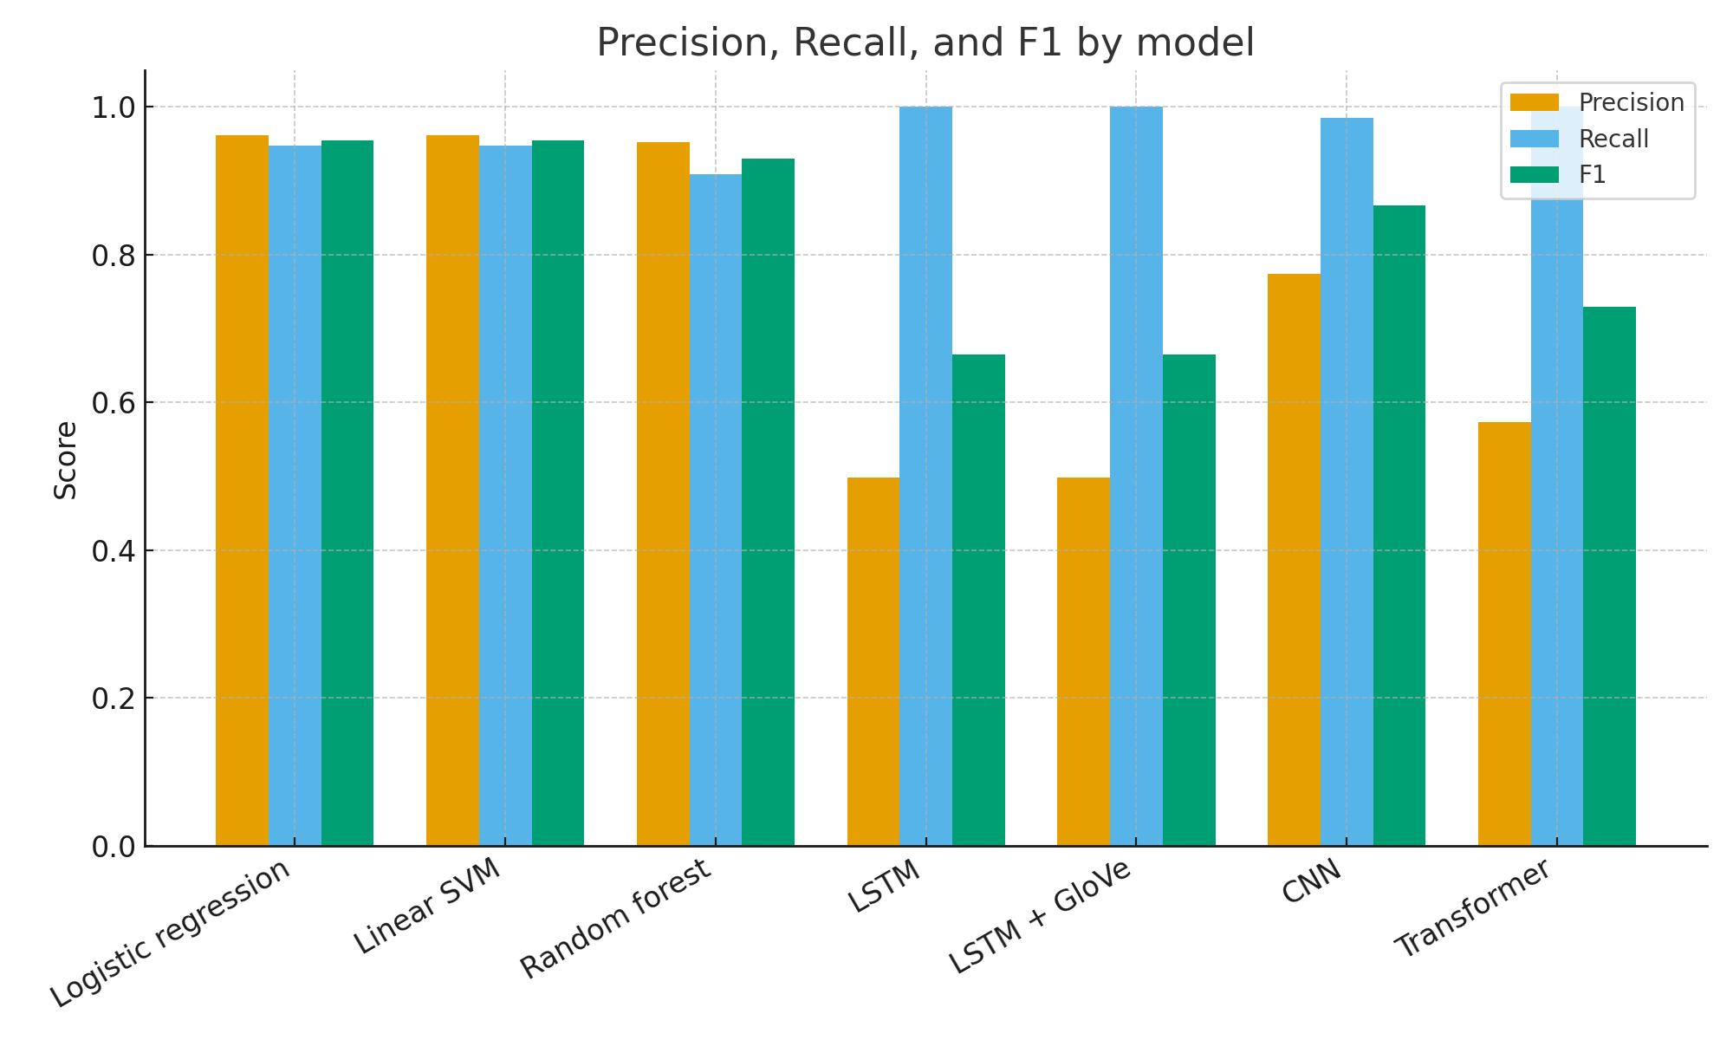
Precision, Recall, F1
Notes:
Insight: la CNN favorece Recall (encuentra casi todo el spam), pero genera falsos positivos; LR/SVM equilibran precisión y sensibilidad, maximizando F1.

Slide 14
Error patterns & failure modes
LSTM/Transformer: collapse to ‘spam’ → Recall = 1.0, low Precision.
CNN: confuses ham with promotional language or numbers.
RF: slight overfitting to noisy features.
Notes:
Di con ejemplos genéricos: mensajes ham con números o lenguaje comercial pueden disparar la CNN; LSTM/Transformer sobreajustan rápidamente con pocos ejemplos y pierden calibración; RF puede memorizar tokens raros.

Slide 15
Trade-offs & when to use what
Few data/resources → TF–IDF + LR/SVM.
Goal: very high Recall → CNN with thresholds and human review.
More data/pretraining → Transformers/ensembles.
Notes:
Guía práctica: elige LR/SVM si necesitas algo robusto y barato. Si el costo del falso negativo es muy alto, usa un modelo con alto Recall (CNN) y filtra falsos positivos después. Con más datos o embeddings preentrenados, los Transformers pueden superar a los simples.

Slide 16
Practical recommendations
Adjust decision threshold according to FP/FN cost.
Cross-validation and strong regularization.
Moderate textual data augmentation (paraphrasing).
Notes:
Tips accionables: mueve el threshold del clasificador; usa CV para seleccionar C (LR/SVM); agrega pequeñas variantes de mensajes para robustez sin cambiar la distribución.

Slide 17
Limitations
DL training from scratch (without pretraining).
English, domain-specific dataset.
Undersampling discards ham information.
Notes:
Reconoce: con embeddings contextuales o más datos, DL puede superar; los resultados no generalizan a todos los idiomas y dominios; el balanceo por undersampling reduce diversidad de ham.

Slide 18
Future work
Contextual embeddings (DistilBERT/ALBERT) + lightweight classifiers.
Hybrid ensembles combining simple and deep models.
Data augmentation and probability calibration.
Notes:
Conecta con literatura: híbridos y Transformers preentrenados logran >97%-99% cuando hay recursos; aquí sería el siguiente paso natural.

Slide 19
Conclusion
In this setting, simple wins: LR/SVM ≈0.955 F1.
Lightweight DL requires more data or prior knowledge.
Reproducible methodology and fair comparison.
Notes:
Cierra con el mensaje: simplicidad + buena ingeniería de features vence cuando los datos son pocos. La elección depende de recursos y objetivos de negocio.

